Slide 1
MACHINE LEARNING II · EVALUASI TENGAH SEMESTER
Klasifikasi Kesegaran Daging Ayam
Berbasis Ensemble dan
Reinforcement Learning
Studi kasus data electronic nose · tiga aspek ML II: data augmentation, ensemble learning, dan reinforcement learning
Muhammad Erlangga Kurniawan · 23083010045
Michael Valencio Erasmo Bagas Ganendra · 23083010042
Rijal Apuila Khufi · 23083010033
Program Studi Sains Data · UPN "Veteran" Jawa Timur · Oktober 2026
Notes:
[Erlangga] Selamat pagi. Kami kelompok Erlangga, Michael, dan Rijal. Judul proyek kami: Klasifikasi Kesegaran Daging Ayam Berbasis Ensemble dan Reinforcement Learning. Kami menggunakan satu dataset dan tiga aspek Machine Learning II: data augmentation, ensemble learning, dan reinforcement learning. Saya membuka dengan latar belakang, dataset, dan data wrangling. Michael menjelaskan skema validasi, ensemble learning, dan data augmentation. Rijal menjelaskan reinforcement learning, hasil dan analisis, serta simpulan.

Slide 2
Latar Belakang
Pembicara: Erlangga
IRISAN SKRIPSI ANGGOTA
PERMASALAHAN
Daging ayam yang membusuk menghasilkan senyawa volatil
Muhammad Erlangga Kurniawan
1
Kesegaran makanan dengan sensor MQ-135, sensor yang juga ada di dataset ini.
seperti amonia (NH₃) dan senyawa organik volatil (VOC)
2
Sensor gas seri MQ dapat mendeteksi senyawa tersebut
Rijal Apuila Khufi
rangkaian beberapa sensor gas disebut electronic nose (e-nose)
Mutu produk unggas (kuning telur puyuh).
3
Dapatkah machine learning mengklasifikasikan kesegaran ayam?
Michael Valencio Erasmo Bagas Ganendra
Fresh · Semi-fresh · Spoiled
Model gradient boosting (XGBoost), dipakai pada bagian ensemble.
Manfaat: pengujian kesegaran yang cepat, murah, dan non-destruktif, misalnya di toko atau rantai distribusi.
Notes:
[Erlangga] Daging ayam yang mulai busuk menghasilkan senyawa volatil seperti amonia. Sensor gas seri MQ dapat mendeteksi senyawa tersebut, dan rangkaian beberapa sensor gas disebut electronic nose atau e-nose. Pertanyaan kami: dari data sensor saja, dapatkah machine learning mengklasifikasikan daging ayam sebagai Fresh, Semi-fresh, atau Spoiled? Topik ini merupakan irisan skripsi kami: saya meneliti kesegaran makanan dengan sensor MQ-135, Rijal meneliti mutu produk unggas yaitu kuning telur puyuh, dan Michael menggunakan gradient boosting atau XGBoost yang kami pakai pada bagian ensemble. Manfaatnya: pengujian kesegaran yang cepat, murah, dan tidak merusak sampel.

Slide 3
Dataset dan Alur Kerja
Pembicara: Erlangga
1
Akuisisi
2
Wrangling
3
Pemodelan
4
Validasi
5
Keputusan
Unduh data, verifikasi checksum SHA-256
Window 5 menit, warm-up, 19 fitur
Model tunggal vs ensemble
LOSO: diuji pada sesi yang tidak dipakai saat latih
Agen memilih: jual, cek manual, buang
Augmentation
Ensemble
Reinforcement
E-nose daging ayam
DISTRIBUSI KELAS
Anwar & Anwar (2025), Sensing and Bio-Sensing Research 47, 100739
Fresh
1.080
15 sesi rekaman, 218.318 baris data
7 sensor: MQ-135, MQ-2, MQ-3, MQ-6, MQ-7, MQ-9, kelembapan
Label dari lama penyimpanan: Fresh · Semi-fresh · Spoiled
Semi-fresh
1.260
Spoiled
1.128
Seimbang (rasio 1,17), sehingga SMOTE tidak diperlukan.
Notes:
[Erlangga] Alur kerja kami terdiri dari lima tahap. Akuisisi: data diunduh dari repositori penulis dan diverifikasi dengan SHA-256. Data wrangling: data diringkas dan diubah menjadi fitur. Pemodelan: kami membandingkan model tunggal dengan ensemble. Validasi: model selalu diuji pada sesi yang tidak dipakai saat pelatihan, yaitu Leave-One-Session-Out. Terakhir, agen reinforcement learning memilih keputusan. Datanya satu dataset: e-nose daging ayam dari Anwar dan Anwar 2025, 15 sesi rekaman dengan 218.318 baris dari tujuh sensor. Labelnya dibuat dari lama penyimpanan. Distribusi kelasnya seimbang, sehingga SMOTE tidak diperlukan.

Slide 4
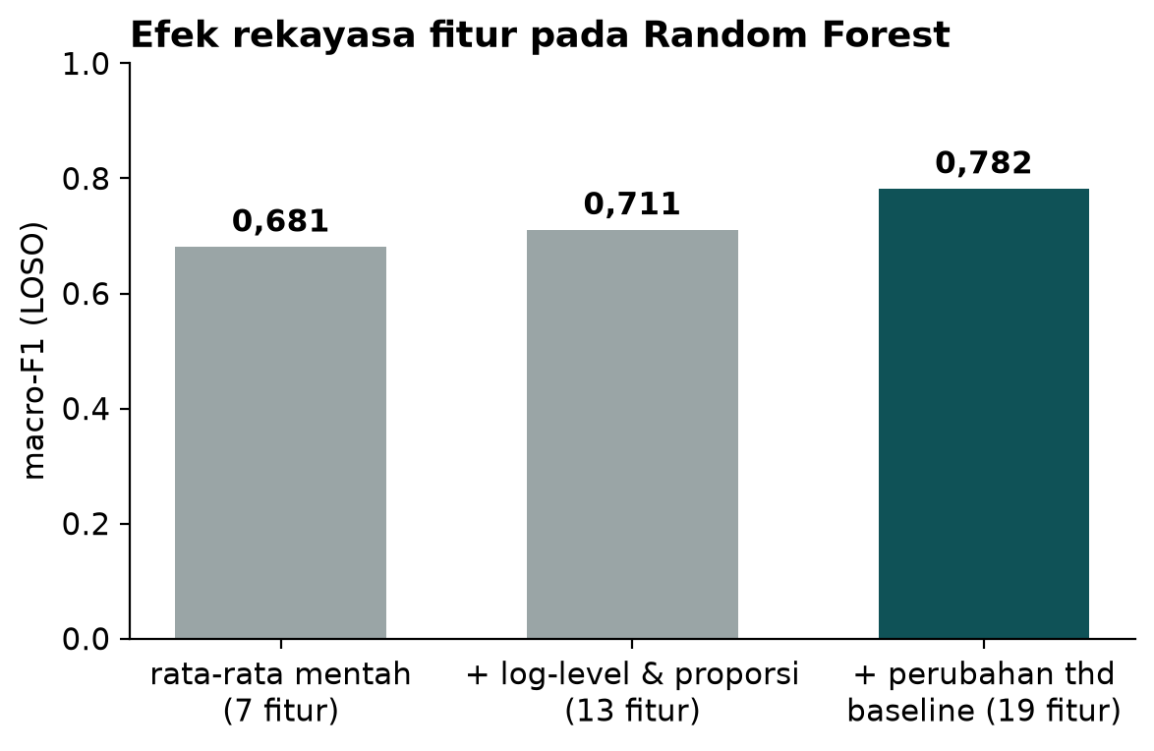
Data Wrangling
Pembicara: Erlangga
1
Agregasi window 5 menit
Sensor membaca ±12 kali per menit. 218.318 baris → 3.828 segmen.
2
Penghapusan periode warm-up (2 jam)
Sensor perlu waktu stabil. Rata-rata jam ke-1 menjadi baseline; tersisa 3.468 segmen.
3
Rekayasa fitur (19 fitur)
Log-level gas · proporsi relatif antar sensor · perubahan terhadap baseline (analog Rs/R0) · kelembapan.
Mengapa waktu tidak dijadikan fitur? Label dibuat dari waktu; jika dipakai, terjadi data leakage (model mempelajari lama simpan, bukan pola gas).
Notes:
[Erlangga] Data wrangling terdiri dari tiga langkah. Pertama, sensor membaca sekitar 12 kali per menit, sehingga kami melakukan agregasi per 5 menit: 218.318 baris menjadi 3.828 segmen. Kedua, dua jam pertama merupakan periode warm-up karena sensor perlu stabil, dan rata-rata jam pertama dipakai sebagai baseline. Ketiga, kami membuat 19 fitur: log-level gas, proporsi relatif antar sensor, dan perubahan terhadap baseline, yang analog dengan Rs per R0 di skripsi saya. Grafik di kanan menunjukkan efeknya: F1-macro Random Forest naik dari 0,681 menjadi 0,782. Satu hal penting: variabel waktu tidak kami jadikan fitur, karena label dibuat dari waktu; jika dipakai akan terjadi data leakage. Selanjutnya Michael.

Slide 5
Skema Validasi: Random Split vs LOSO
Pembicara: Michael
AKURASI RANDOM FOREST
PROSEDUR LEAVE-ONE-SESSION-OUT
96,9%
77,6%
Satu sesi dijadikan data uji
Model dilatih dengan 14 sesi lainnya
Diulang 15 kali hingga setiap sesi pernah diuji
random split
Leave-One-Session-Out
overestimate (data leakage)
estimasi realistis
Sesuai kondisi penggunaan: alat diterapkan pada sampel ayam baru.
Alasan: segmen 5 menit yang berurutan sangat mirip. Pada random split, segmen dari sesi yang sama masuk ke data latih dan data uji sekaligus (data leakage).
Temuan serupa pada paper asli: Random Forest 100% dengan random split, tetapi 69% dengan pembagian non-acak.
Notes:
[Michael] Terima kasih Erlangga. Sebelum membandingkan model, kami menentukan skema validasi. Dengan random split, Random Forest mendapat akurasi 96,9%, hampir sempurna. Namun jika diuji pada sesi yang tidak dipakai saat pelatihan, akurasinya 77,6%. Penyebabnya, segmen 5 menit yang berurutan isinya hampir sama, sehingga pada random split segmen dari sesi yang sama masuk ke data latih dan data uji sekaligus. Kondisi ini disebut data leakage. Paper aslinya menemukan hal serupa: 100 persen dengan random split dan 69 persen dengan pembagian non-acak. Karena itu kami memakai Leave-One-Session-Out: satu sesi dijadikan data uji, model dilatih dengan 14 sesi lainnya, dan diulang 15 kali.

Slide 6
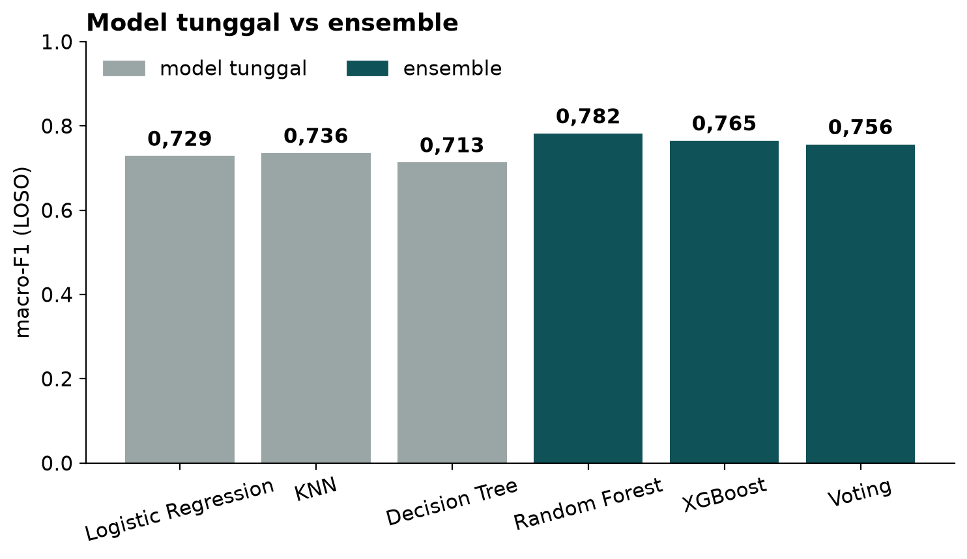
Ensemble Learning
Pembicara: Michael
JENIS ENSEMBLE
Random Forest (bagging): 300 pohon, lalu voting
XGBoost (boosting): pohon dibuat berurutan, tiap pohon memperbaiki kesalahan pohon sebelumnya
Soft Voting: rata-rata probabilitas dari 3 model berbeda
0,782 vs 0,713
Random Forest vs Decision Tree. Kedalaman pohon sama (6); perbedaannya hanya jumlah pohon.
Rata-rata F1-macro: ensemble 0,768 vs model tunggal 0,726. Terbaik: Random Forest 0,782 (akurasi 77,6%).
Notes:
[Michael] Ini bagian ensemble learning, yaitu penggabungan beberapa model agar prediksi lebih akurat dan stabil. Kami membandingkan tiga model tunggal, yaitu Logistic Regression, KNN, dan Decision Tree, dengan tiga ensemble. Random Forest menggabungkan 300 pohon lalu voting. XGBoost membangun pohon secara berurutan, dan setiap pohon memperbaiki kesalahan pohon sebelumnya. Soft Voting merata-ratakan probabilitas dari tiga model berbeda. Hasilnya, ketiga ensemble berada di atas seluruh model tunggal. Terbaik Random Forest dengan F1-macro 0,782, sedangkan model tunggal terbaik KNN 0,736. Perbandingan paling adil adalah Random Forest 0,782 dan Decision Tree 0,713, dengan kedalaman pohon yang sama; perbedaannya hanya satu pohon dibanding 300 pohon. Hyperparameter seluruh model ditetapkan sejak awal dan tidak di-tuning menggunakan data uji.

Slide 7
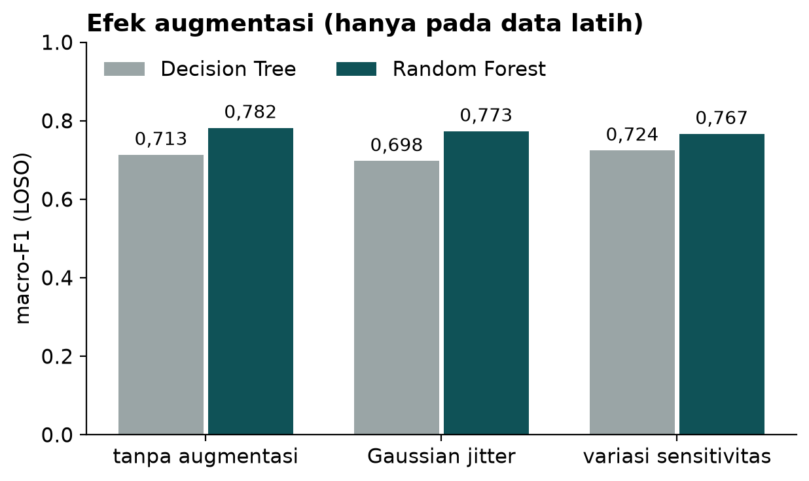
Data Augmentation
Pembicara: Michael
Tujuan
Data hanya 15 sesi; sensor pada alat lain dapat berbeda sensitivitas dan noise-nya.
Metode
Gaussian noise jittering (σ = 5% simpangan baku)
Simulasi variasi sensitivitas sensor (faktor ±30% per sesi)
2 salinan sintetis per sesi, hanya pada data latih
Hasil: performa tidak meningkat (Random Forest: jitter -0,009, sensitivitas -0,015). Variasi sintetis belum mewakili variasi nyata antar sesi.
Notes:
[Michael] Terakhir dari saya: data augmentation. Data kami hanya 15 sesi, padahal sensor pada alat lain dapat berbeda sensitivitas dan noise-nya. Kami membuat data latih sintetis dengan dua teknik. Gaussian noise jittering menambahkan derau acak kecil. Simulasi variasi sensitivitas mengalikan bacaan tiap sensor sekitar plus minus 30 persen, seolah-olah berasal dari alat lain. Augmentasi hanya diterapkan pada data latih, sedangkan data uji selalu asli. Hasilnya, performa tidak meningkat: Random Forest turun sedikit, dan Decision Tree hanya naik tipis dengan variasi sensitivitas. Artinya, variasi sintetis belum mewakili variasi nyata antar sesi. Rijal akan menunjukkan bahwa penambahan sesi asli jauh lebih efektif. Selanjutnya Rijal.

Slide 8
Reinforcement Learning: Agen Keputusan
Pembicara: Rijal
KOMPONEN RL
TABEL REWARD
Aksi | Ayam layak | Ayam busuk
Jual | +1 | −5
Cek manual | +0,5 | +0,5
Buang | −1 | +1
State
prediksi Random Forest × keyakinan model: yakin (≥ 0,7) / ragu → 6 state
Aksi
Jual · Cek manual · Buang
Reward
nilai dari tabel di kanan (asumsi berbasis risiko)
KEBIJAKAN HASIL PEMBELAJARAN
Prediksi Fresh → Jual
Prediksi Semi-fresh → Cek manual
Spoiled & model yakin → Buang
Spoiled & model ragu → Cek manual
Metode
ε-greedy (contextual bandit): 90% exploitation, 10% exploration; nilai aksi = rata-rata reward
Tujuan sistem: tidak hanya mengklasifikasikan, tetapi mengambil keputusan yang aman dan efisien.
Notes:
[Rijal] Terima kasih Michael. Bagian saya reinforcement learning. Tujuan sistem kami tidak hanya mengklasifikasikan, tetapi juga mengambil keputusan: jual, cek manual, atau buang. Agen belajar melalui trial and error. State-nya adalah prediksi Random Forest ditambah tingkat keyakinan model, yakin atau ragu, sehingga ada enam state. Aksinya tiga. Reward-nya dari tabel ini, berdasarkan asumsi risiko: menjual ayam busuk paling berbahaya, sehingga diberi minus lima. Cek manual selalu aman tetapi membutuhkan biaya. Agen memakai epsilon-greedy: 90 persen memilih aksi terbaik, 10 persen mencoba aksi acak, dan nilai setiap aksi diperbarui dengan rata-rata reward, sesuai materi multi-armed bandit. Hasilnya, agen menemukan kebijakan sendiri: prediksi Fresh dijual, Semi-fresh dicek manual, Spoiled yang yakin dibuang, dan Spoiled yang ragu dicek manual.

Slide 9
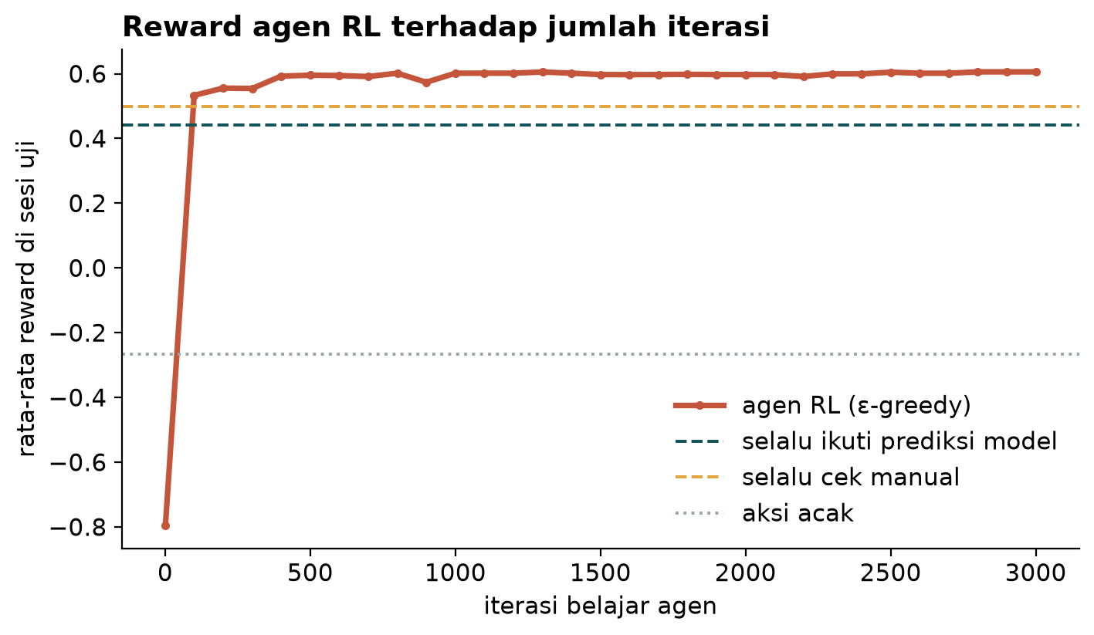
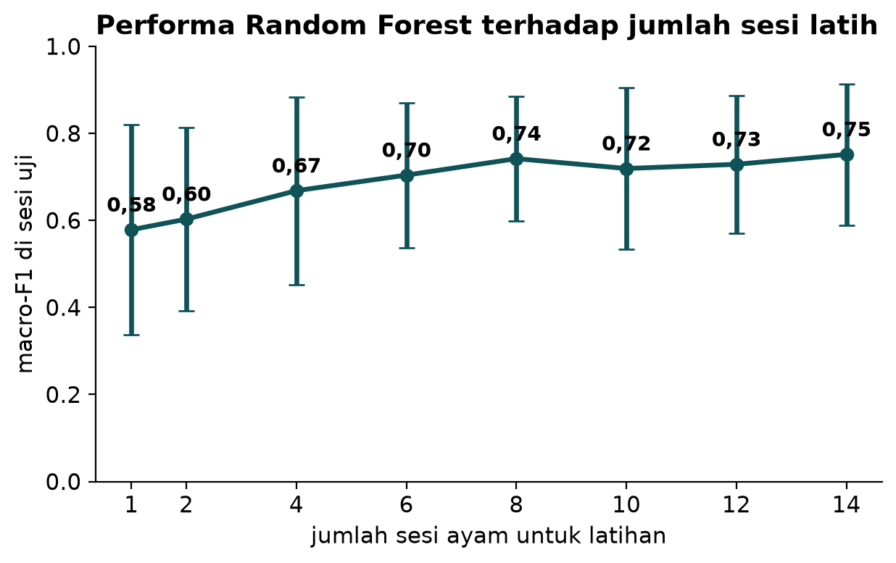
Penambahan Iterasi dan Data
Pembicara: Rijal
Penambahan iterasi: reward agen -0,80 → 0,61. Lebih baik dari "selalu ikuti prediksi model" (0,44) dan "selalu cek manual" (0,50).
Penambahan data: F1-macro 0,58 (1 sesi) → 0,75 (14 sesi). Data asli lebih efektif daripada augmentasi sintetis.
Notes:
[Rijal] Rubrik reinforcement menanyakan bagaimana penambahan iterasi dan data meningkatkan performa. Grafik kiri: penambahan iterasi. Di awal agen belum memiliki pengetahuan, reward-nya -0,80. Setelah 100 iterasi menjadi 0,53, lalu stabil di 0,61. Ini lebih baik dari selalu mengikuti prediksi model (0,44) maupun selalu cek manual (0,50). Agen dievaluasi pada sesi yang tidak dipakai untuk belajar. Grafik kanan: penambahan data. Jika Random Forest dilatih dengan 1 sesi, F1-macro-nya 0,58. Dengan 14 sesi naik menjadi 0,75. Jadi penambahan sesi asli meningkatkan performa, berbeda dengan data sintetis pada bagian augmentasi.

Slide 10
Hasil dan Analisis
Pembicara: Rijal
Batasan
Trade-off
Hanya 15 sesi; performa antar sesi bervariasi
Label berdasarkan lama penyimpanan, bukan uji laboratorium
Nilai reward ditetapkan berdasarkan asumsi
Cek manual lebih aman, tetapi membutuhkan biaya
Ambang keyakinan lebih tinggi → lebih banyak cek manual
Ensemble lebih akurat, tetapi lebih sulit diinterpretasikan
Sumber galat
Celah pengembangan
Semi-fresh paling sulit (recall 74%), di antara dua kelas
Level gas antar sesi sangat berbeda (puncak MQ-135 119–677)
Akurasi sesi terburuk 55,3%
Penerapan pada 16 batch data skripsi (MQ-135 + DHT22)
Label dari uji laboratorium (TVB-N, Total Plate Count)
Sensor paling berpengaruh: MQ-7, MQ-3; MQ-135 peringkat ke-4
Notes:
[Rijal] Hasil dan analisis. Batasan: hanya 15 sesi, label berdasarkan lama penyimpanan bukan uji laboratorium, dan nilai reward merupakan asumsi. Trade-off: cek manual lebih aman tetapi membutuhkan biaya; ambang keyakinan yang lebih tinggi membuat lebih banyak kasus dicek manual; ensemble lebih akurat tetapi lebih sulit diinterpretasikan. Sumber galat: kelas Semi-fresh paling sulit karena berada di antara dua kelas lain, level gas antar sesi sangat berbeda, dan akurasi sesi terburuk hanya 55,3%. Celah pengembangan: pipeline ini dapat diterapkan pada 16 batch data skripsi Erlangga, label sebaiknya dari uji laboratorium, dan sensor MQ-7 dan MQ-3 paling berpengaruh, sedangkan MQ-135 peringkat ke-4.

Slide 11
Simpulan
1
Skema validasi menentukan keandalan hasil
Terima kasih
Kode (GitHub):
github.com/MuhammadErlanggaKurniawan
/ets-ml2-kelompok
Notebook (11 bagian):
ETS_ML2_Kesegaran_Ayam.ipynb
random split 96,9% (data leakage) vs LOSO 77,6% (realistis)
2
Data wrangling memberi peningkatan terbesar
fitur relatif terhadap baseline: F1-macro 0,681 → 0,782
3
Ensemble learning mengungguli model tunggal
Random Forest 0,782 vs KNN 0,736
4
Reinforcement learning: keputusan lebih aman
reward 0,61 vs 0,44; ayam busuk terjual 254 → 0
Notes:
[Rijal] Simpulan kami ada empat. Pertama, skema validasi menentukan keandalan hasil: random split 96,9% terdampak data leakage, sedangkan LOSO 77,6% memberi estimasi yang realistis. Kedua, data wrangling memberi peningkatan terbesar: fitur relatif terhadap baseline menaikkan F1-macro Random Forest dari 0,681 menjadi 0,782. Ketiga, ensemble learning mengungguli model tunggal. Keempat, agen reinforcement learning menghasilkan keputusan yang lebih aman dibanding sekadar mengikuti prediksi model, dan penambahan sesi asli lebih efektif daripada data sintetis. Seluruh kode dan notebook tersedia di GitHub. Terima kasih, kami persilakan untuk bertanya.

Slide 12
Daftar Pustaka
Anwar, H., & Anwar, T. (2025). Quality assessment of chicken using machine learning and electronic nose. Sensing and Bio-Sensing Research, 47, 100739. https://doi.org/10.1016/j.sbsr.2025.100739
Breiman, L. (2001). Random forests. Machine Learning, 45, 5–32.
Chen, T., & Guestrin, C. (2016). XGBoost: A scalable tree boosting system. Proceedings of KDD.
Sutton, R. S., & Barto, A. G. (2018). Reinforcement learning: An introduction (2nd ed.). MIT Press.
Materi kuliah Machine Learning II: Ensemble_Learning.pptx, reinforcement.pptx (github.com/jendralhxr/machinelearning).
Data dan kode penulis: github.com/talhaanwarch/chicken_assessment_e-nose (commit e7e3ca6).

